Slide 1

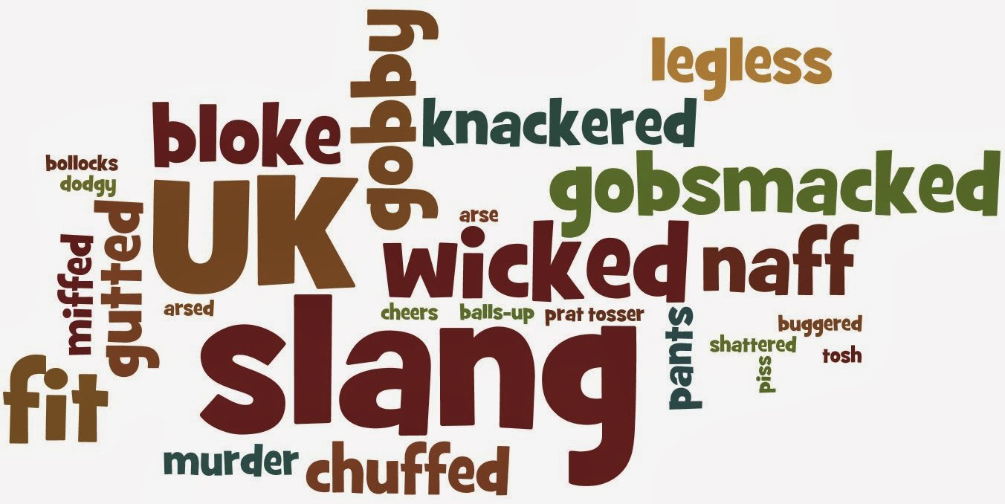
Индивидуальный проект
«Англоязычный сленг в русской речи»
Выполнила:
Ученица 10Б класса
Мазалова Виктория Андреевна
Руководитель:
Нефёдорова С.Г.
Учитель английского языка
Cредняя общеобразовательная школа
№39 им. П.Н Самусенко

Slide 2
Введение
Общение относится к числу важнейших для подростка и старшеклассника сфер жизнедеятельности, представляющей для них самостоятельную ценность. Неформальное общение подчинено таким мотивам, как поиск наиболее благоприятных психологических условий для общения, ожидание сочувствия и сопереживания, жажда искренности и единство во взглядах. Научно-технические революции делают общение чрезвычайно динамичной системой, стимулируя радикальное изменение социальных связей и форм человеческих коммуникаций.
Современные технологии раздвигают рамки общения. Например, появление интернета позволило современной молодежи «зависать» в чатах (от английского слова chat - болтовня) и тем самым значительно расширить свой круг общения.
Объект исследования: Речь молодежи.
Предмет исследования: Англоязычный сленг в речи молодежи.
Задачи:
Рассмотреть особенности молодежной культуры и способы общения подростков в современном обществе.
Изучить способы образования молодежного сленга из английского языка.
Провести наблюдение за использованием англоязычного сленга в среде подростков.
Сделать выводы из собственных наблюдений и анкетирования.
Цель работы: На сколько широко используется англоязычный сленг в русской речи, выявить наиболее часто используемые англоязычные слова в речи школьников.

Slide 3

Особенности молодежной субкультуры
Под культурой понимаются убеждения, ценности и выразительные средства, которые являются общими для какой-то группы людей и служат для упорядочения опыта и регулирования поведения членов этой группы. Воспроизводство и передача культуры последующим поколениям лежат в основе процесса социализации—усвоения ценностей, верований, норм, правил и идеалов предшествующих поколений.
Система норм и ценностей, отличающих группу от большинства обществ, называется субкультурной. Она формируется под влиянием таких факторов, как возраст, этническое происхождение, религия, социальная группа или местожительство. Ценности субкультуры не означают отказа от национальной культуры, принятой большинством, они обнаруживают лишь некоторые отклонения от нее. Однако большинство, как правило, относится к субкультуре с неодобрением или недоверием.
Молодежные субкультуры выполняют особые функции. Необходимо признать за молодежными субкультурами способность помогать молодежи в решении ее специфических проблем — без такого признания невозможно объяснить регулярное появление все новых и новых молодежных структур и их исключительную притягательность для некоторой части подростков и юношества. Субкультура, в первую очередь, помогает, пусть и иллюзорно, решать молодежи ее психологические проблемы.
Спецификой всех молодежных субкультур является то, что они пытаются сформировать собственное мировоззрение, свою культуру, отличную от мировоззрений и культуры старших поколений.

Slide 4
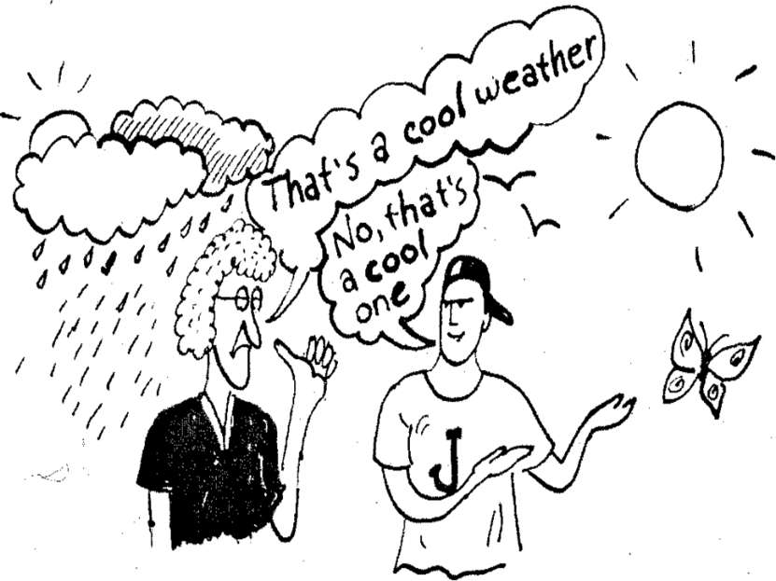
Способы общения подростков в современном обществе
Ученые выделяют два вида общения: вербальное (разговор) и невербальное (язык тела). Кроме этого, контакт между людьми может быть непосредственным (например, при встрече) и опосредованным, с использованием специальных средств и орудий (например, обмен письмами). При общении с помощью писем, телефонных переговоров тоже происходит взаимный обмен информацией и эмоциями между реальными людьми; в этом отличие чтения письма от чтения художественной литературы: последняя дает возможность человеку лишь приобщиться к литературе, поэзии. В последние годы все большее распространение получает способ общения через электронные средства. Его особенностью является отсутствие прямого физического контакта между людьми.
У подростка возникают новые потребности, интересы, стремления, переживания, требования к взрослым и товарищам, а также формируются ценности, которые больше понятны и ясны сверстнику, чем взрослому. В подростковый период происходит становление различных по степени близости отношений, которые подростками чётко различаются: могут быть просто товарищами, близкими товарищами, личными друзьями.
Таким образом, общение, как сфера социальной жизни подростка, насыщено разнообразными событиями и происшествиями, борьбой и столкновениями, победами и поражениями, открытиями и разочарованиями, огорчениями и радостями, что в совокупности и составляет настоящую жизнь подростка, в которой он действует и размышляет, которой уделяет много времени и душевных сил

Slide 5

Определение сленга
Точно неизвестно, когда слово slang впервые появилось в Англии в устной речи. В письменном виде оно впервые зафиксировано в Англии в XVIII веке. Тогда оно означало «оскорбление». Приблизительно в 1850 году этот термин стал использоваться шире, как обозначение «незаконной» просторечной лексики. Этимология этого термина представляется спорной и не была точно установлена ни одним из советских или зарубежных лингвистов, занимавшихся этой проблемой
В современной зарубежной лексикографии понятие «сленг» смешивается с такими понятиями как «диалектизм», «жаргонизм», «вульгаризм», «разговорная речь», «просторечие» и др.
Многие слова и обороты, начавшие свое существование как «сленговые», в настоящее время прочно вошли в английский литературный язык.

Slide 6
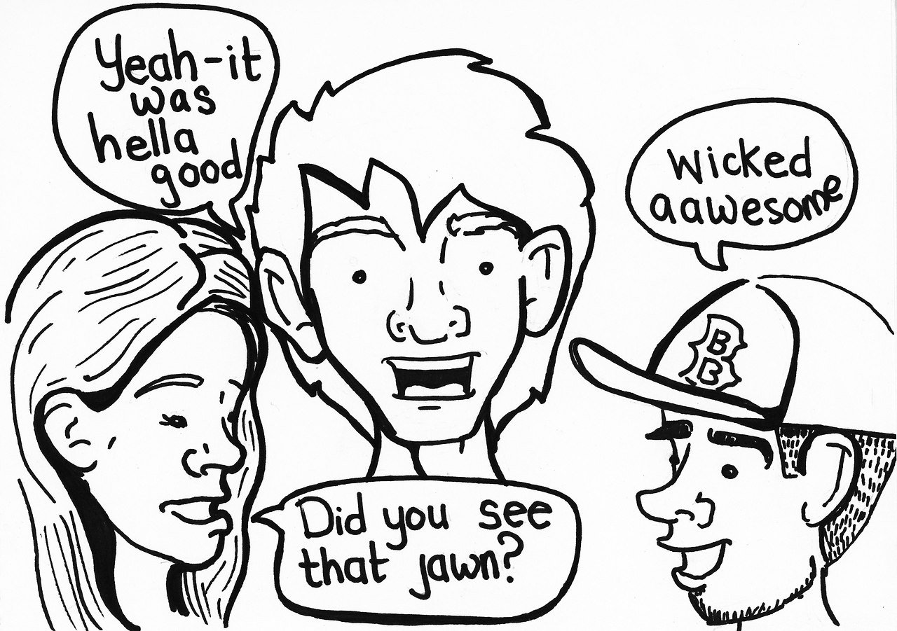
Англоязычный сленг в русском языке
Первой причиной столь быстрого появления новых слов в молодежном сленге является, конечно же, стремительное, «прыгающее» развитие жизни. Если заглянуть в многочисленные журналы, освещающие новинки рынка, то мы увидим, что практически каждую неделю появляются более или менее значимые явления. Кроме того, существуют другие сферы, которые пополняют количество слов, относящихся к англоязычному сленгу:
Интернет
Спорт
Индустрия моды
Косметология
Экономика и бизнес
Сфера развлечений

Slide 7

Классификация заимствованных слов
С тематической точки зрения английские заимствования можно разделять на несколько групп:
1. Слова-термины экономические;
2. Слова-термины политические;
3. Слова-термины, связанные с компьютерной техникой;
4. Спортивные термины;
5. Слова-термины, употребляемые в косметологии;
6. Названия некоторых профессий, рода деятельности;
7. Названия явлений музыкальной культуры, культуры в обществе.
Кроме того, заимствования можно разделить на две группы:
Первая группа — это слова, которые пришли в язык, как наименование нового предмета, новой реалии или являются терминами, имеющими интернациональный характер. Их употребление в речи в большинстве случаев оправдано. Например: рейтинг, файл, сайт, боулинг, скейтборд, миксер.
Вторая группа — это слова, которые имеют синонимы в русском языке и могут быть вполне заменены русским эквивалентом: сингл, пилинг, лифтинг, ланч, паркинг, тинэйджер, сейл и т.д

Slide 8
Наблюдение за использованием англоязычного сленга при общении и результаты анкетирования

Slide 9

Заключение
Таким образом можно прийти к выводу, что большинство молодежи активно пополняет свой словарный запас английским сленгом и заинтересована в изучении данной темы. Самые часто употребляемые сленговые выражения, которые выявило исследование: стандартный набор yeah, ok, но были и такие варианты bro, wow и yo. Следует отметить, что несколько опрошенных употребляют в своей речи ненормативную лексику английского языка, чаще всего, не понимая, точного перевода этих слов и выражений.
Проведенные исследования позволяют сделать вывод о том, что англоязычный сленг достаточно широко и прочно закрепляется в речи школьников. Он становится неотъемлемой частью в их общении с друзьями и знакомыми. Сленг занимает очень важное место что подтвердило мою гипотезу. Проведенное исследование показало, что сленг не является литературным языком, он является экспрессивной и эмоционально - окрашенной лексикой. Сленг играет очень важную роль в жизни молодежи, ее жизнь сегодня уже немыслима без сленга, который не только помогает молодым людям общаться между собой, но и облегчает процесс усвоения новой иностранной лексики, расширяя словарный запас.

Slide 10
Список используемых ресурсов
https://nsportal.ru/ap/library/drugoe/2016/07/22/angloyazychnyy-sleng-v-russkoy-rechi
https://www.art-talant.org/publikacii/26352-angloyazychnyy-sleng-v-russkoy-rechi
https://nsportal.ru/ap/library/drugoe/2022/11/03/angloyazychnyy-sleng-v-russkoy-rechi
https://infourok.ru/issledovatelskaya-rabota-anglijskij-sleng-v-russkoj-rechi-5356602.html
https://infourok.ru/prezentaciya-anglijskij-sleng-v-russkoj-rechi-5356574.html
https://nsportal.ru/ap/library/drugoe/2022/11/03/angloyazychnyy-sleng-v-russkoy-rechi

Slide 11

Спасибо за внимание!

